Slide 1


Nivelul aplicație

Slide 2

DNS
Adresele IP sint dificil de memorat si de “ghicit”
Se utilizeaza un sistem al numelor de domenii pentru a translata adresele IP in nume de domenii si invers
Numele de domenii se organizeaza in ierarhii
RFC 1034, 1035

Slide 3
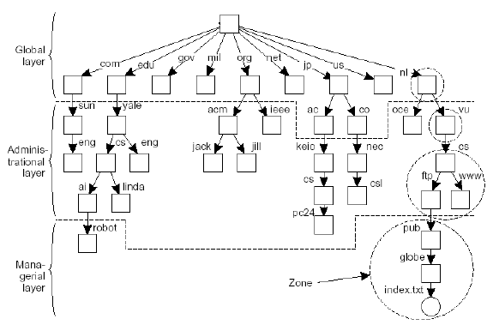
DNS

Slide 4
DNS|Tipuri de domenii
Primare (Top Level Domains – TLD)
Infrastructura:
ARPA (Address and Routing Parameter Area)
State (ccTLD) – coduri de state: .fr, .jp, .ro, .tv,…
Generice: .biz, .com, .info, .name, .net, .org, .pro
Sponsorizate: .aero, .edu, .gov, .int, .jobs, .mil, .tel
Rezervate: .example, .invalid, .localhost, .test
Pseudo‐domenii: .bitnet, .local, .root, .uucp etc.

Slide 5
DNS | Tipuri de domenii
Subdomenii:
Lungime maxima: 63 de caractere
Nume de calculatoare (gazde)
Domeniu de nume
Subarbore al arborelui de domenii
Nu trebuie sa respecte topologia retelei fizice

Slide 6
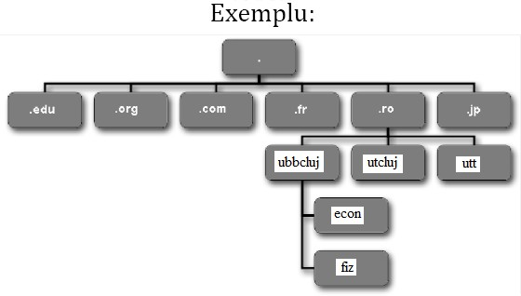
DNS

Slide 7
DNS|organizare
Initial: /etc/hosts – perechi (nume, IP)
Actual: sistem de baze de date distribuite
⇒ ierarhii de domenii
Probleme: toleranta la defecte, supra‐incarcarea radacinii

Slide 8
DNS|organizare
Reguli de alocare a numelor de domenii:
Fiecare domeniu controleaza cum sint alocate subdomeniile sale
Pentru a crea un nou subdomeniu, se cere permisiunea domeniului in care va fi inclus (un domeniu de la un anumit nivel va avea o autoritate)
Atribuirea de nume de domenii respecta granitele organizationale, nu pe cele ale retelelor
Un anumit nivel din ierarhia de niveluri poate fi controlat de mai multe servere

Slide 9

DNS|organizare
Servere de nume (name servers)
Spatiul de nume DNS se divide in zone ne‐suprapuse
Fiecare zona contine o parte din domenii si numele serverelor care stocheaza informatiile din acea zona
Exista un server primar (primary/authoritative name
server) care deserveste un anumit domeniu si, eventual, mai multe servere secundare continind bazele de date replicate
Un server poate fi responsabil al mai multor domenii

Slide 10
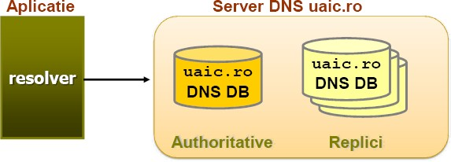
DNS|organizare
Client DNS
– Denumit resolver, trimite un pachet UDP
serverului DNS care cauta numele si returneaza adresa IP

Slide 11
DNS|organizare
Implementari ale serverului de nume (exemplificari): BIND (Berkeley Internet Name Domain),
MSDNS, Nominum, PowerDNS, MaraDNS
Ca resolver (client) interactiv, se poate folosi una dintre comenzile
nslookup, host sau dig

Slide 12
DNS|interogari
Interogari:
Recursiva – daca un server DNS nu cunoaste adresa pentru numele solicitat, atunci va interoga alt server DNS
Incrementala – daca serverul DNS nu stie sa raspunda, returneaza eroare si adresa altui server DNS (numit si referral) care ar putea cunoaste raspunsul la interogare

Slide 13
DNS|interogari
Gasirea unui server DNS pentru a furniza:
Numele unui domeniu
Adresa IP corespunzatoare unui domeniu simbolic
Bazele de date DNS – resource record (RR):
Domeniul curent, vers. fisier: SOA (Start Of Authority)
Adresa IP a gazdei: A
Servere de nume: NS (Name Server)
Alias‐uri pentru nume: CNAME (Canonical Name)

Slide 14
DNS|interogari
Exista un server de nume principal (root) pentru a returna adresele serverelor DNS pentru domeniile primare sau de nivel secund
Interogarile: nume de domeniu, tip (A, NS, MX,…), clasa (1=IP)
Raspunsurile: nume de domeniu, tip raspuns,
clasa (IP), time to live (in sec.), informatii
TCP se utilizeaza pentru replicarea DNS
UDP pentru interogari (lookups)

Slide 15
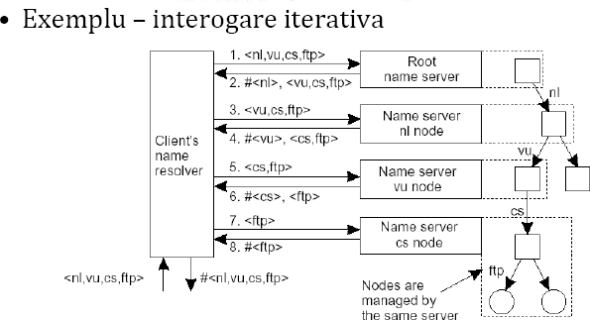
DNS|interogari

Slide 16
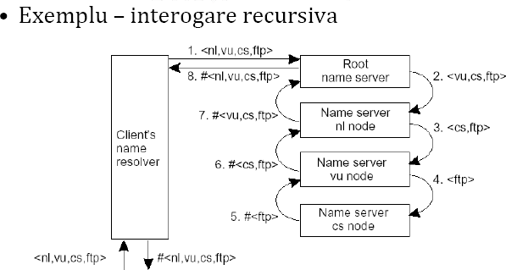
DNS|interogari

Slide 17
DNS|optimizari
Proximitatea spatiala: serverele locale vor fi interogate
mai des decit cele la distanta
Proximitatea temporala: daca un set de domenii sint referentiate repetat, atunci se apeleaza la caching DNS
Fiecare intrare DNS va avea stabilita o valoare TTL
(time to live)
Se va utiliza si replicarea (servere multiple,
servere root multiple) – se va interoga cel mai apropiat
(geografic) server
Cind nu exista un server DNS cunoscut ce poate fi
interogat, se poate recurge la OpenDNS

Slide 18
DNS|abrevieri
Serverele vor raspunde numai daca primesc nume complete de domenii
(e.g., ie.econ.ubbcluj.ro)
Utilizatorii pot da doar nume partiale (de exemplu, ie)
Resolver‐ul va putea completa sufixurile
(e.g., ie ⇒ ie.econ.ubbcluj.ie.ro)
Fiecare resolver va avea definita o lista de
sufixuri de incercare

Slide 19

DNS|configurare
Exemplu de fisier /etc/resolv.conf
search domain | net.infoiasi.ro infoiasi.ro info.uaic.ro |  | info.uaic.ro
nameserver |  | 127.0.0.1
nameserver |  | 193.226.23.1
nameserver |  | 193.226.30.2

Slide 20
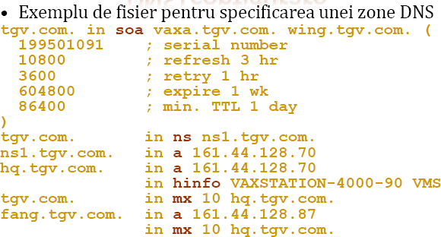
DNS|configurare

Slide 21
DNS|comenzi
uname
host
nslookup
whois
…

Slide 22
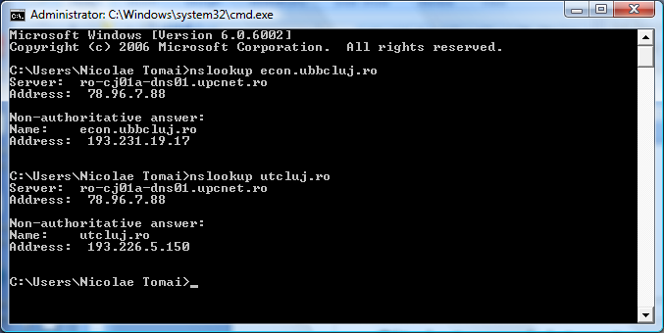
DNS|nslookup

Slide 23
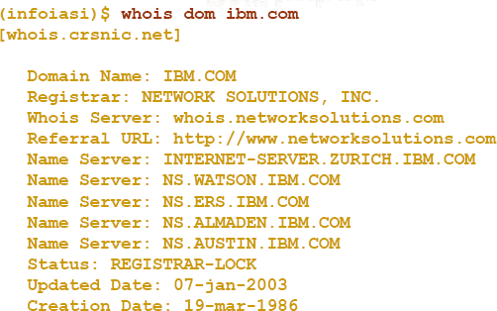
DNS|whois

Slide 24

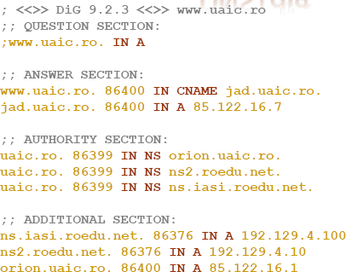
DNS|dig

Slide 25
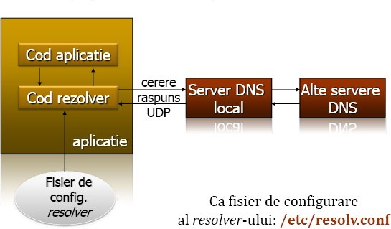
DNS|clienti, rezolveri, servere

Slide 26
DNS|primitive
Nu trebuie scris un resolver pentru a afla
adresa IP a unei gazde
Adresele IP returnate sint network byte order
Functii principale:
gethostbyname()
gethostbyaddr()
La unele sisteme de operare (e.g., Solaris)
va trebui la compilare sa folosim biblioteca nsl (Name Server Library): gcc … -lnsl

Slide 27

DNS|primitive
Se poate utiliza si gethostbyaddr()
Alte functii utile:
uname()– informatii privind gazda curenta
gethostname()– asemanatoare cu uname()
getservbyname()– ofera portul unui serviciu
getservbyaddr()– ofera numele unui serviciu
asociat la un port
gethostbyname2()– pentru adrese IPv6
getaddrinfo(), getnameinfo()– folosite nu
doar pentru TCP/IP, ci pentru orice domeniu de
adrese (standard POSIX)

Slide 28
DNS|IDN
International Domain Names (IDN)
Extensie care permite folosirea caracterelor Unicode in numele de domenii, nu doar a celor ASCII
Suport pentru internationalizarea numelor
de domenii
Pot fi exploatate pentru atacuri de tip
phishing (vezi unul din cursurile viitoare)

Slide 29
DNS|administrare
Radacina DNS este oficial administrata de Internet Corporation for Assigned Names and Numbers (ICANN)
Exista si alte organizatii care ofera radacini alternative (alt DNS roots), precum OpenNIC sau New.Net

Slide 30
DNS|administrare
Rezolvarea adreselor in conditiile in care nu exista nici o configuratie implicit stabilita, se poate face via o tehnica numita ZEROCONF:
Adresare (selfassigned addressing):
alocare de adrese IP gazdelor
Numire (naming): asocierea de nume simbolice
mDNS – multicast DNS
Descoperirea de servicii: gasirea de servicii de retea in mod automat – vezi si www.dnssd.org

Slide 31
Alte protocoale la nivel
aplicatie|elemente generale
Nivelul aplicatie pune la dispozitie o serie de servicii Internet standard:
Terminal la distanta (TELNET, SSH,…)
Posta electronica (SMTP, IMAP, POP,…)
Transferul de fisiere (TFTP, FTP si altele)
Accesul la grupurile de stiri (NNTP)
World‐Wide Web (HTTP)
Conversatii instantanee (IRC, ICQ, Jabber,…)

Slide 32
Elemente generale
Se ofera si protocoale pentru rezolvarea unor
sarcini de sistem – /etc/services, /etc/protocols
Sistemul de fisiere in retea NFS – Network File System
Conectivitate cu alte sisteme de fisiere
SMB/CIFS – Server Message Block/Common Internet
File System
Servicii de imprimanta
CUPS – Common Unix Printing System
Servicii de baze de date: MySQL, PostgreSQL,...

Slide 33

Proiectare
Tipuri de protocoale de comunicatie folosite
– Fluxuri de caractere generate de utilizator
Folosite pentru aplicatii interactive la distanta (telnet, rlogin, IRC,…)
Traficul este in mare măsură compus din date
neinterpretate
Se pot include secvente de control (i.e. controlul
terminalului, coduri de culoare) – coduri ASCII

Slide 34
Proiectare
Tipuri de protocoale de comunicatie folosite
– Mesaje întrebare/răspuns ASCII
Serverul si clientul vehiculeaza siruri de caractere care pot fi citite si de utilizatori umani
(SMTP, FTP, HTTP, XMPP, SIP,…)
Uzual, sunt compuse din linii de text
Caracterele neafişabile (extinse) pot fi convertite in cod ASCII standard (7 biti)

Slide 35
Proiectare
Tipuri de protocoale de comunicaţie folosite
– Formate binare
Utilizate pentru protocoale de nivel inferior (TCP/IP, SNMP – Simple Network Management Protocol) sau de nivel inalt (NFS peste RPC)
Apar probleme la reprezentarea datelor (i.e. ordinea octetilor)

Slide 36
Proiectare
Tipuri de protocoale de comunicatie folosite
– Protocoale adhoc folosite de aplicatiile (nestandard) scrise de utilizatori
Pot adopta unele dintre tipurile anterioare

Slide 37
Proiectare
Cerinte referitoare la proiectarea unui protocol
Parametri critici: lungimea numelui comenzilor,
marimea buffer‐elor, modul de adresare
Definirea operatiilor permise
(e.g., creare, citire, scriere, stergere, actualizare)
Raportarea erorilor: coduri de eroare, mesaje, altfel
Formatul mesajelor: sursa, destinatie, parametri, codificarea datelor, lungime fixa/variabila,…

Slide 38

Proiectare
Scenariul uzual
Serverul – citeste coduri de operatii (opcode‐uri) şi raportează starea folosind coduri de eroare
Clientul – construieste mesaje folosind
opcode‐urile permise

Slide 39
Proiectare
Problema sigurantei comunicarii (reliability)
Reteaua poate pierde mesajele
Abordari:
Posta clasica (postoffice)
– nu asteapta nici un fel de confirmari
Handshaking – toate mesaje sint confirmate
Cerere/raspuns (request/reply) – expeditorul asteapta (un timp) venirea raspunsului
Raspuns confirmat (acknowledged reply)
– se asteapta un raspuns, iar expeditorul raspunsului asteapta confirmarea primirii lui

Slide 40

Accesul la terminal
Serviciu “antic” standard Internet
Folosit prin comenzi precum rlogin, telnet, ssh
(varianta securizata a telnet)
Utilizeaza modelul client/server:
Clientul – interactioneaza cu utilizatorul (via interfata
text)
Serverul – furnizeaza acces la un shell (e.g., bash)

Slide 41
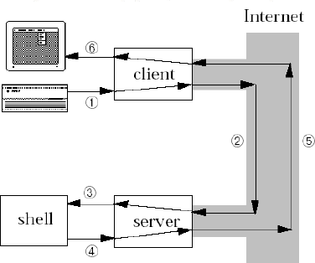
Accesul la terminal

Slide 42

Accesul la terminal|probleme
Initializarea & autentificarea
Cum identificam clientul?
Cum ştim că serverul este unul oficial?
Procesarea caracterelor speciale (inclusiv sfîrşitul de linie – EOL)
Cine procesează acţiuni precum editarea liniei, afişarea caracterelor tastate (echoing), suspendarea terminalului (CTRL+S) etc.?
Modul de comunicare intre client si server
Intreruperi din partea utilizatorului
Controlul dimensiunii ferestrei de afisare

Slide 43

Accesul la terminal|rlogin
Protocol simplu de acces la distanta
Utilizat exclusiv intre masini UNIX
Autentificarea se face prin apelarea la gazde “de incredere” (“trusted” hosts)
– Nu se solicita parole in cazul in care clientul utilizeaza porturi < 1024 sau adresa clientului se gaseste in fisierul .rlogin
Serverul e responsabil pentru echoing
Caracterele speciale (0x02, 0x10, 0x12, 0x80) sunt trimise ca segmente TCP urgente (se foloseste URG, prin OOB)

Slide 44

Accesul la terminal|telnet
Protocol complex de acces la distanta
RFC 854
Utilizat indiferent de platforma
Ofera optiuni numeroase pentru compatibilitate cu terminale vechi (dumb, vt52, vt100,…)
Poate fi utilizat drept client generic pentru a se conecta la servicii
nonlogin
Autentificarea clientilor nu se face de catre protocol, ci de catre aplicatie (e.g., getty)
Clientul se poate ocupa de echoing, editarea liniilor etc. –
negociere cu serverul

Slide 45
Accesul la terminal|telnet
Dialogul se face prin caractere ASCII pe 7 biti
Final de linie: \r\n (carriage return, new line)
Carriage return: \r\0
Abordare utilizata si de finger, ftp, SMTP etc.
Caractere de control
– Precedate de un octet cu valoarea
255 – IAC (Interpret As Command)
– Exemple: 236 – EOF, 241 – No op, 243 – Break
Negocierea se face via caractere de control
– Optiuni pentru echoing, editarea liniei, dimensiunea ferestrei de
afisare, controlul fluxului etc.

Slide 46

E‐mail
Terminologie:
Agent utilizator (MUA – Mail User Agent) client (local) pentru poşta
electronică alpine, mutt, Mozilla Thunderbird, KMail, Outlook, etc.
Agent de transfer (MTA – Mail Transport Agent) responsabil cu comunicarea cu gazdele la distanţă şi cu trimiterea/recepţionarea de poştă (client & server) – sendmail, qmail
Agent de distributie (MDA – Mail Distribution Agent) directionează mesajele primite către casuţa poştală a utilizatorului – procmail
Mail exchanger (MX) – gazda responsabilă cu email‐ urile unui domeniu (maşina intermediara)

Slide 47

E‐mail
Protocoale – bazate pe TCP:
SMTP (Simple Mail Transfer Protocol)
RFC 821
POP (Post Office Protocol)
RFC 1939
POP3S – varianta securizata a POP3
Vezi si RFC 822, 1521, 1522

Slide 48
E‐mail
Caracteristici:
Distinctia dintre plic si continut
– Plicul incapsuleaza mesajul, contine date necesare pentru transportul mesajului: destinatar, adresa, prioritate, securitate,…
Plicul este folosit pentru dirijarea mesajului la destinatar
Mesajul din plic contine un antet (date de control pentru MUA) si un corp (date pentru utilizator)
Fiecare utilizator este identificat printr‐o adresa de e‐mail:
cutie_postala@locatie (cont@adresaInternet)

Slide 49

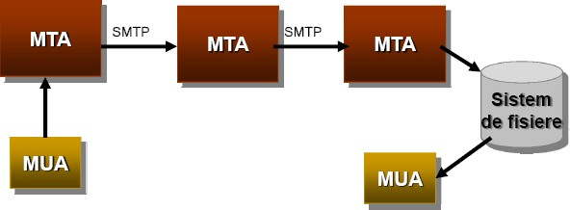
E‐mail|SMTP
Utilizat in schimbul de mesaje de posta intre serverele de mail (MTA‐uri)

Slide 50

E‐mail|SMTP
Expeditorul SMTP ≡ client
Destinatarul SMTP ≡ server
Dialogul:
Clientul trimite comenzi SMTP, iar serverul raspunde cu coduri de stare
Ordinea comenzilor este importanta
Mesajele de stare includ coduri numerice NNN si texte explicative
Se utilizeaza portul 25

Slide 51
E‐mail|SMTP
Comenzi uzuale:
HELO / EHLO identifica gazda expeditoare
MAIL FROM: porneste o tranzactie si identifica originea email‐ului
RCPT TO: identifica recipientii individuali ai mesajului (adrese de
email); pot exista comenzi RCPT TO: multiple
DATA desemneaza o serie de linii text terminate cu \r\n, ultima
linie continind doar ‘.’
Mesajul trebuie sa contina doar text ASCII pe 7 biti (uuencode, uudecode)

Slide 52
E‐mail|SMTP
Alte comenzi:
VRFY verifica validitatea unui recipient
EXPN expandeaza un grup de adrese (alias)
TURN interchimba destinatarul cu expeditorul
RSET abandoneaza tranzactia curenta
Fiecare mesaj va fi prefixat de o serie de anteturi (create de MUA sau
adaugate de MTA)
Fiecare MTA adauga cel putin un cimp de antet Received
Unele câmpuri din antet pot fi analizate de MTA intermediari, dar continutul mesajului este ignorat
Pentru masini neconectate la Internet,pentru transfer se folosesc porti de email

Slide 53
E‐mail|SMTP
MIME (Multipurpose Internet Mail Extensions)
– RFC 1521, 1522
– Standard de codificare a continutului mesajelor non‐ASCII
Limbi cu accente, cu alfabete non‐latine, fara alfabet, mesaje non‐textuale
Permite atasarea la email a fisierelor de orice tip
Se foloseste cimpul Content-Type: tip/subtip

Slide 54
E‐mail|SMTP
Tipuri MIME principale:
application defineste aplicatiile client application/executable)
text defineste formatele text (text/plain, text/html) image specifica formatele grafice (image/gif, image/jpeg) audio specifica formatele audio (audio/basic)
video specifica formatele video (video/mpeg) multipart utilizat pentru trans. datelor compuse (multipart/mixed, multipart/alternative)

Slide 55
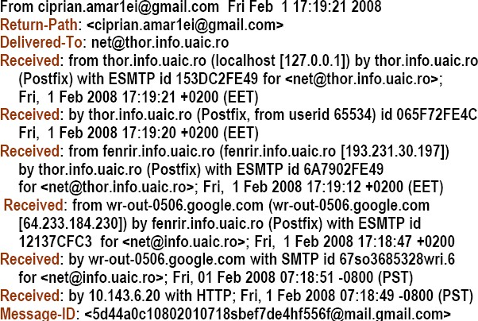
E‐mail|SMTP

Slide 56
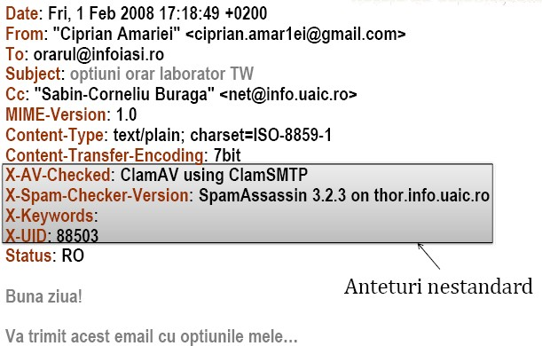
E‐mail|SMTP

Slide 57
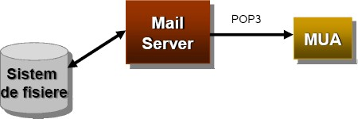
E‐mail|POP
Utilizat la transferul de mesaje
de pe un server de posta la un MUA – portul 110
Similar cu SMTP, dar necesita autentificare
Comenzile si raspunsurile sint mesaje ASCII
Raspunsurile incep cu +OK sau -ERR

Slide 58
E‐mail|POP
Comenzi uzuale:
USER specifica numele de cont
PASS specifica parola
STAT furnizeaza numarul de mesaje din cutia postala
(mailbox)
LIST afiseaza lista de mesaje si lungimea, cite 1 pe linie
RETR preia un mesaj
DELE marcheaza un mesaj pentru stergere
RSET reseteaza tranzactia,
iar orice marcaj de stergere este eliminat
QUIT sterge mesajele marcate si inchide conexiunea
Alte solutii: IMAP (Interactive Mail Access Protocol),
DMSP (Distributed Mail System Protocol)

Slide 59

Alocarea adreselor IP
Dynamic Host Configuration Protocol (DHCP)
RFC 1531
Asignarea automata a parametrilor de retea (adresa IP, masca de subretea,…) pentru o gazda in
vederea conectarii la Internet
Tipuri de alocare a adresei: dinamica (“inchirierea” unei adrese IP pentru o perioada de timp),
automata (rezervarea unei adrese date), manuala (adresa IP este selectata de client)

Slide 60
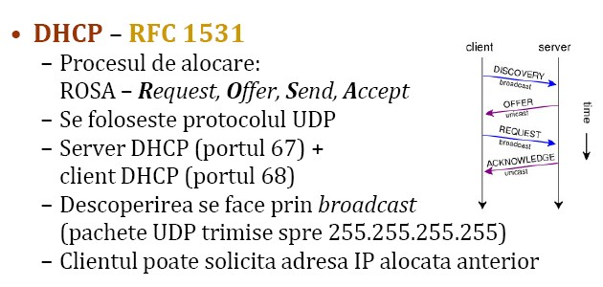
Alocarea adreselor IP

Slide 61
FTP
Folosit atit interactiv, cit si de programe
Asigura transferul sigur si eficient al fisierelor
Utilizeaza doua conexiuni TCP:
Conexiunea de control – pentru trimiterea comenzilor
si receptionarea codurilor de stare
Conexiunea de date – pentru transferul efectiv
Conexiunea de control trebuie sa fie operationala in timpul transferului prin conexiunea de date
Conexiunile de date se creeaza dinamic,
pentru fiecare client in parte
Vezi si RFC 959, 1068

Slide 62
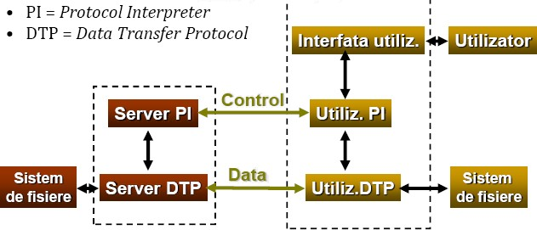
FTP|model

Slide 63
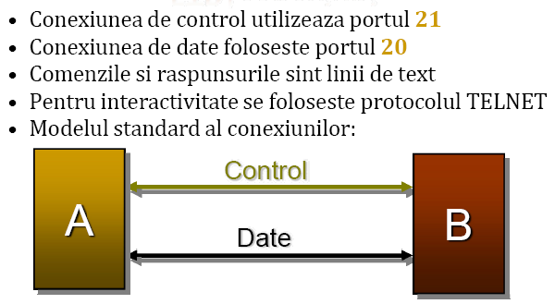
FTP|conexiuni

Slide 64
FTP|caracterizare
Moduri de transfer
Text (ASCII) – continutul este transferat linie cu linie, modificindu‐se sfirsitul de linie in functie de calculatorul sursa si destinatie: CR LF (Windows), LF (UNIX/Linux)
Binar – continutul e transferat neschimbat

Slide 65

FTP|caracterizare
Tipuri de acces
– Anonim (FTP anonymous) – RFC 1635
Autentificare cu numele anonymous si
drept parola o adresa de email
Acces public la o serie de resurse (aplicatii, date, multimedia etc.)
– Autentificat
Necesita un nume de utilizator existent, insotit de o parola valida
Pentru transferul de date in/din contul persona

Slide 66

FTP|comenzi
Comenzi de control al accesului
USER, PASSword, ChangeWorkingDir, QUIT,…
Comenzi de transfer a parametrilor PORT, PASiVe, TYPE, MODE, STRUcture,…
Comenzi de realizare a serviciilor FTP RETRieve, STORe, APPEnd, ABORt, PrintWorkingDir, LIST,…

Slide 67

FTP|comenzi
Raspunsul de stare Linie de text continind:
NNN un cod de stare (utilizat de software) + un mesaj explicativ (destinat oamenilor)

Slide 68

FTP|codul de stare
• Prima cifra semnifica:
1 replica pozitiva preliminara
(“am indeplinit, dar asteapta”)
2 replica pozitiva finala
(“succes”)
3 replica pozitiva intermediara
(“am nevoie si de alte informatii”)
4 replica negativa tranzitorie
(“eroare, incerc iar”)
5 replica negativa finala
(“eroare fatala”)

Slide 69

FTP|codul de stare
A doua cifra specifica grupuri de functii:
privitor la sintaxa
informare (ajutor, informatii de stare) 2 referitor la conexiuni
privitor autentificarea utilizatorului
nespecificat
referitor la sistemul de fisiere
Exemplu: 226 Transfer complete

Slide 70

FTP|transfer
Structuri folosite
– Fisier (file)
Fisierul transferat e un flux (stream) de octeti
– Inregistrare (record)
Fisierul transmis reprezinta o serie de inregistrari
– Pagina (page)
Fisierul transferat e o serie de blocuri de date; folosit pentru acces direct – fisierul este compus
din date si din “gauri” intre date

Slide 71
FTP|transfer
Moduri de transfer
– STREAM
Fisier transmis ca flux de date
– BLOCK
Fisier transmis ca serie de blocuri precedate
de antete continind contoare si descriptori de bloc
(EOF – End of File, EOR – End of Record)
– COMPRESSED
Se transmit blocuri compresate, conform
unui algoritm simplu de compresie (e.g., gzip)

Slide 72
FTP|exemplu
Clientul se conecteaza la serverul FTP
aflat la adresa 193.231.30.225
Utilizatorul este autentificat
Clientul (la adresa 193.231.30.197) asteapta comanda utilizatorului
Utilizatorul introduce “dir”
Clientul se conecteaza la portul de date FTP (20), folosind un socket atasat local la 2397
Clientul trimite serverului (via portul 21) comanda
PORT 197.231.30.197.9.93 (9*256+93=2397)
Clientul asteapta codul de raspuns standard 200

Slide 73
FTP|exemplu
Daca nu este OK, se afiseaza eroarea
Clientul trimite serverului
(via portul de control 21) comanda LIST
Clientul asteapta codul de raspuns 150
Daca nu e OK, se afiseaza eroarea
Clientul citeste de la portul de date (20)
informatiile trimise de server
Clientul asteapta codul de raspuns 226
Daca nu este OK, se afiseaza eroarea
Daca este OK,
se afiseaza continutul directorului de pe server

Slide 74
Startarea aplicatiilor Internet
Fiecare serviciu – telnet, FTP etc. – are asociat un proces (daemon) care se poate initializa
la momentul boot‐arii (vezi /etc/rc la Unix/Linux)
Startarea se poate simplifica prin intermediul super‐serverului inetd
(configurat prin fisierul /etc/inetd.conf)
Ca alternativa, se poate folosi xinetd

Slide 75
Startarea aplicatiilor Internet
Pentru fiecare server gasit in fisierul de configuratie:
socket(), bind(), listen()
select()
accept() – pentru serviciile TCP
fork()
Parintele inchide socket‐ul conectat inapoi la pasul 2 Copilul inchide toti descriptorii de socket diferiti de socket‐ul conectat
se duplica socket‐ul la descriptorii 0, 1, 2 – dup()
se inchide socket‐ul
daca utilizatorul nu e root, se executa setuid() si setgid()
se lanseaza serverul via exec()

Slide 76

HTTP
HyperText Transfer Protocol
Bazat pe TCP/IP – vezi RFC 2616 Protocol fiabil, de tip cerere/raspuns Port standard de acces: 80
HTTP/0.9, HTTP/1.0, HTTP/1.1

Slide 77
HTTP
Componente principale
Server Web (daemon – “spirit protector”: httpd)
Apache, MS Internet Information Services etc.
Client Web (navigator, browser, robot,…) Mozilla (Firefox), Internet Explorer, Chrome Microsoft Edges, Opera, wget, Teleport,
iTunes,…

Slide 78
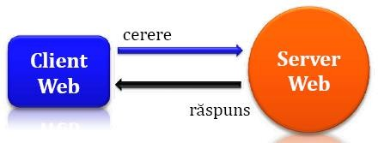
HTTP
Cererea & răspunsul
Accesarea (eventual, modificarea) reprezentării resursei via URI‐ul asociat

Slide 79
HTTP: termeni
Mesaj
Unitatea de baza a unei comunicatii HTTP (cerere sau raspuns)
Intermediar Proxy Poarta Tunel

Slide 80

HTTP: termeni
Proxy
Localizat in proximitatea utilizatorului Are rol atat de server, cat si de client

Slide 81
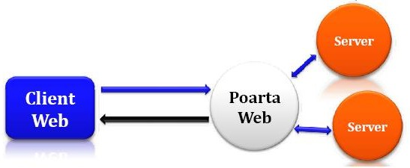
HTTP: termeni
Poarta (gateway)
Intermediar care ascunde serverul tinta, clientul nestiind aceasta

Slide 82
HTTP: termeni
Tunel
Rol de retransmitere (eventual, criptata) a mesajului

Slide 83
HTTP: termeni
Cache
Depozit local de stocare – în memorie, pe disc – a mesajelor (datelor) la nivel de server/client

Slide 84

HTTP: mesaje
Mesaj HTTP = antet + corp Antet = multime de câmpuri
Message-header ::= field-name “:” [ field- value ] CRLF

Slide 85
HTTP: mesaje
Cerere HTTP:
Request ::= Method Request-URI ProtocolVersion CRLF
[ Message-header ] [ CRLF MIME-data ]
GET /index.html HTTP/1.1 CRLF Host: www.pinguin.info
Raspuns HTTP:
Status-line ::= HTTP-version Digit Digit Digit Reason CRLF
HTTP/1.1 200 OK CRLF …

Slide 86
HTTP: metode
GET
cerere de acces la reprezentarea unei resurse – e.g., cod HTML, CSS, SVG,
PDF,…

Slide 87
HTTP: metode
HEAD
similara cu GET, dar in mod uzual
se doresc doar meta‐informatii (e.g., tipul)

Slide 88
HTTP: metode
POST
utilizata pentru trimiterea unor entitati (date, actiuni) spre server
e.g., datele dintr‐un formular

Slide 89
HTTP: metode
PUT
plaseaza reprezentarea unei resurse pe
server

Slide 90
HTTP: metode
OPTIONS
furnizeaza optiunile dialogului intre
client & server
(e.g., negocierea reprezentarii)

Slide 91
HTTP: metode
DELETE
sterge o resursa (reprezentarea ei) de pe
server

Slide 92
HTTP: reprezentari ale resursei
Codificarea setului de caractere (encoding) ISO‐8859‐1 (implicit)
ISO‐8859‐2 KOI8‐R ISO‐2022‐JP
UTF‐16 Little Endian
…

Slide 93
HTTP: reprezentari ale resursei
Tipul continutului resursei
MIME type
Codificarea mesajelor comprimare, asigurarea identitatii
si/sau integritatii gzip, compress,…

Slide 94
HTTP: reprezentari ale resursei
Formatul reprezentarii
text (HTML, text obisnuit, XML,...) sau
binar

Slide 95
HTTP: câmpuri (atribute)
ContentType
MIME (Multipurpose Internet Mail Extensions)
specifica un set de tipuri primare de continut
+ subtipuri aditionale permite transferul datelor de orice tip
Content-Type: tip/subtip

Slide 96
HTTP: câmpuri (atribute)
Tipuri MIME principale
text desemneaza formate textuale text/plain – fisier text neformatat text/html – document HTML (HyperText Markup Language) text/css – foaie de stiluri CSS (Cascading Style Sheet)

Slide 97
HTTP: câmpuri (atribute)
Tipuri MIME principale
image specifica formate grafice image/gif – imagini in format GIF (Graphical Interchange Format) image/jpeg – fotografii in format JPEG (Joint Picture Experts Group)
image/png – imagini PNG
(Portable Network Graphics)

Slide 98
HTTP: câmpuri (atribute)
Tipuri MIME principale
audio desemneaza continuturi sonore audio/mpeg – fisier MP3 – specificatia privitoare la date audio a standardului MPEG (Motion Picture Experts Group)

Slide 99
HTTP: câmpuri (atribute)
Tipuri MIME principale
video defineste continuturi video
(animatii, filme)
video/mpeg – fisier MPEG
(Motion Picture Experts Group)

Slide 100
HTTP: câmpuri (atribute)
Tipuri MIME principale
application defineste aplicatiile ce vor fi executate la
nivel de client
application/executable – program executabil application/javascript – program JavaScript application/octetstream – sir de octeti

Slide 101
HTTP: câmpuri (atribute)
Tipuri MIME principale
multipart utilizat pentru transferul datelor compuse
multipart/mixed – continut mixt multipart/alternative – continuturi
alternative

Slide 102

HTTP: câmpuri (atribute)
Location
Location “:” “http://” host [ “:” port ] [ abs_path ] Location: http://www.infoiasi.ro:8080/s-a_mutat.html folosit la redirectarea spre o alta reprezentare a resursei

Slide 103

HTTP: câmpuri (atribute) – altele
Accept – specifica tipul/tipurile de reprezentare acceptate de client, plus calitatea Cache‐Control – stabileste parametrii de control ai cache‐ului (la nivel de proxy, uzual)
Referer – desemneaza URI‐ul resursei care a referit resursa curenta

Slide 104
HTTP: câmpuri (atribute) – altele
Host – specifica adresa masinii de pe care se solicita accesul la o resursa
Authorization si WWW‐Authenticate – utilizate
la autentificarea accesului la o resursa protejata Alte detalii la www.w3.org/Protocols/HTTP/

Slide 105
HTTP: starea
Coduri de informare (1xx)
100 Continue, 101 Switching Protocols
Coduri de succes (2xx)
200 Ok, 201 Created, 202 Accepted Coduri de redirectare (3xx)
300 Multiple Choices, 302 Moved Temporarily
Coduri de eroare client (4xx)
400 Bad Request, 403 Forbidden, 404 Not Found Coduri de eroare server (5xx)
501 Not Implemented, 503 Service Unavailable
Coduri de avertisment: 0..99

Slide 106
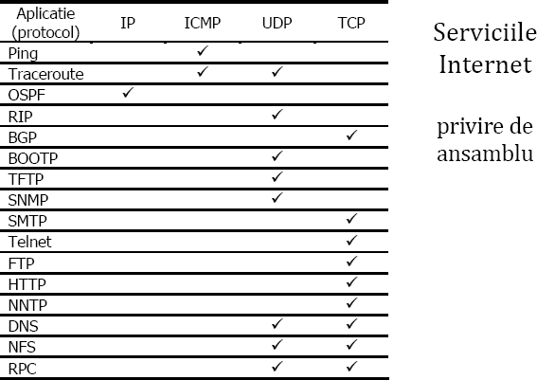
Aplicatii Internet

Slide 107
Intrebari?

